Slide 1
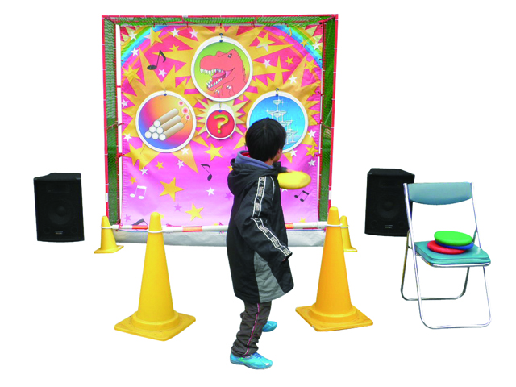
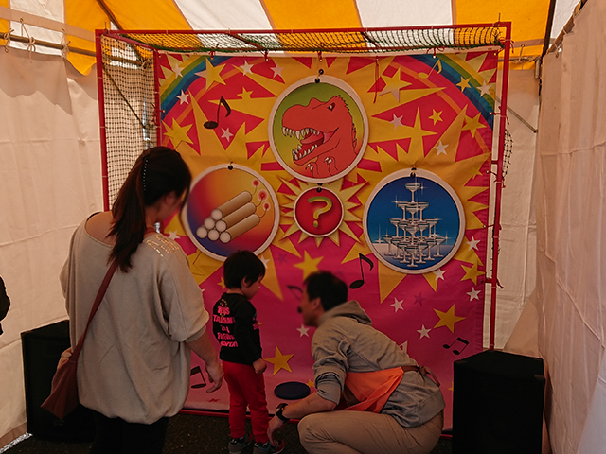
フリスビーdeどっかん！
当たると音が鳴るフリスビーゲーム！
的は4ヶ所あります。
サイズ：W2.0×D1.0×H2.0ｍ
電源：100V15A×1回路
対応人員：1～2名
運営要員：1名

